Slide 1
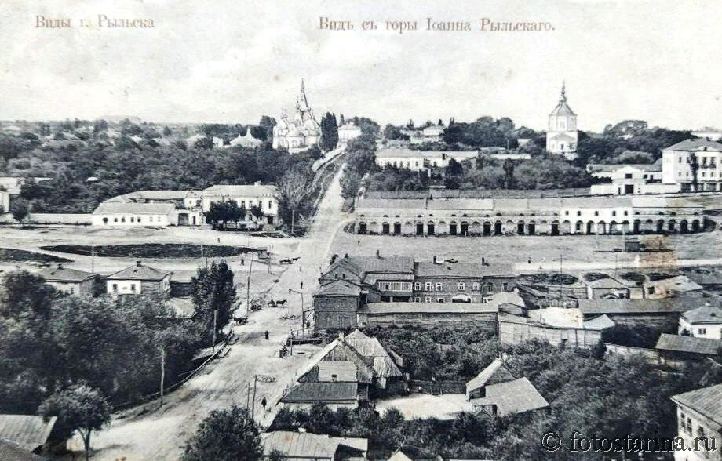
Рыльск- пограничный город южной укрепленной линии

Slide 2
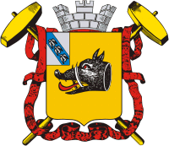
ГЕРБ ГОРОДА Рыльска
Описание:
В золотом щите черная отрезанная кабанья голова с червлеными глазами и языком и серебряными клыками. Щит увенчан серебряною башенною о трех зубцах короною. За щитом два накрест положенные золотые молотка, соединенные Александровскою лентою. В вольной части щита помещался герб Курской губернии.
Высочайше пожалован 21 июля 1893 года; восстановлен в неизменном виде Решением Рыльской городской Думы Курской области от 26 июля 2006 г.
Рыльский герб в Знаменном гербовнике 1730 года. Рыльский герб с головой кабана известен с 1730 года, когда он был включен в Знаменный гербовник Миниха: на желтом поле черная кабанья голова.
Существует три версии названия города.
Первая – по имени болгарского монаха Иоанна Рыльского. Рыляне даже считают его своим покровителем.
По второй версии, город назван в честь бога солнца Ярилы и изначально носил имя Ярильск, с последующей трансформацией в Рыльск.
Ну, и третья – основана на легенде о дикой свинье, которая роя себе логовище, вырыла источник, ставший началом реки Рыло в северной части города.
Вопрос: В пользу какой версии, по вашему мнению, говорит изображение на гербе Рыльска?

Slide 3
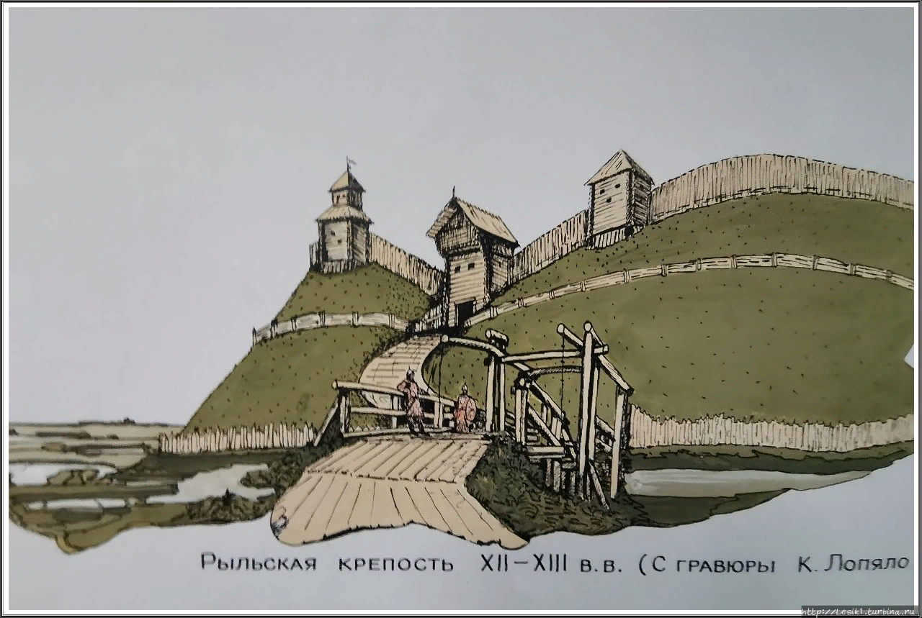
Основание Рыльска, как города-крепости и удельного княжества Древней Руси, относится к концу XII века, и первым князем был Святослав Ольгович, происходивший из Новгород-Северских князей и упоминаемый в «Слове о полку Игореве».
Задание: Найдите в тексте исторического источника фрагменты о первом князе Рыльска. (ссылка на источник https://azbyka.ru/fiction/slovo-o-polku-igoreve-perevod-nikolaya-zabolockogo/). (Подсказка-он являлся племянником Игоря Святославовича и Всеволода)

Slide 4
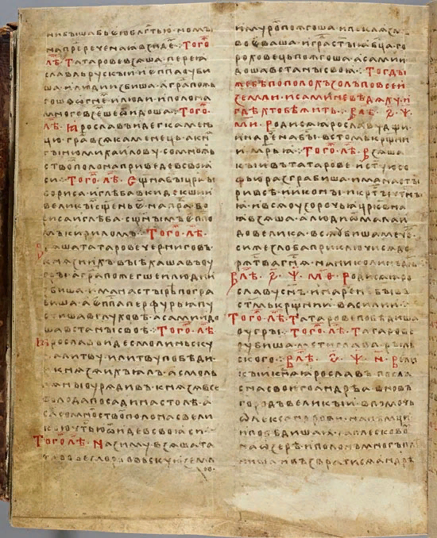
Лаврентьевская летопись 1377 год
«…В том же году на зиму взяли татары Мордовскую землю и Муром пожгли, и по Клязьме воевали, и город святой Богородицы Гороховец пожгли, а сами пошли в станы свои. Тогда же был переполох злой по всей земле, и сами не понимали, где кто бежит. В год 6748 (1240) родилась у Ярослава дочь и наречена была в святом крещении Марья. В том же году взяли Киев татары и Святую Софию разграбили, и монастыри все, и иконы, и кресты честные, и все украшения церковные взяли, а людей от мала и до велика всех убили мечом. Зло же это приключилось до Рождества Господня на Николин день. В год 6749 (1241) родился у Ярослава сын и наречен был в святом крещении Василий. В том же году татары победили угров. В том же году татары убили Мстислава Рыльского. В год 6750 (1242) великий князь Ярослав послал сына своего Андрея в Новгород Великий на помощь Александру против немцев, и победили их за Псковом на озере, и пленников много пленили. И возвратился Андрей къ отцю своему с честью…»

Slide 5
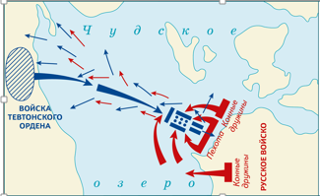

Slide 6
Используемые источники
https://www.tourister.ru/responses/id_39681
https://dzen.ru/b/ZPTPc47QZRjrhTzs
https://expositions.nlr.ru/LaurentianCodex/_Project/page_Show.php?list=334&n=367
https://www.yaklass.ru/p/history/6-klass/rus-v-seredine-xiii-xiv-v-6562227/natisk-s-zapada-6592791/re-19642560-53e6-4627-bfbd-74e18d5485ea

